Slide 1
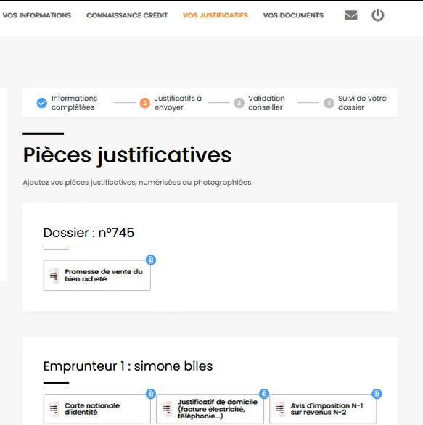

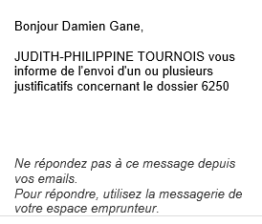
FICHE PRATIQUE
CIFACIL – Importer des documents déposés dans l’espace emprunteur
1ère étape : Le particulier dépose ses documents sur son espace emprunteur
Le trombone indique que le particulier a déposé son/ses fichier(s)
2ème étape : Je reçois une notification Outlook
Votre nom
Votre nom
Prénom Nom du particulier
Date de réalisation▪ 10.2025

Slide 2
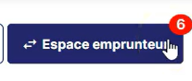
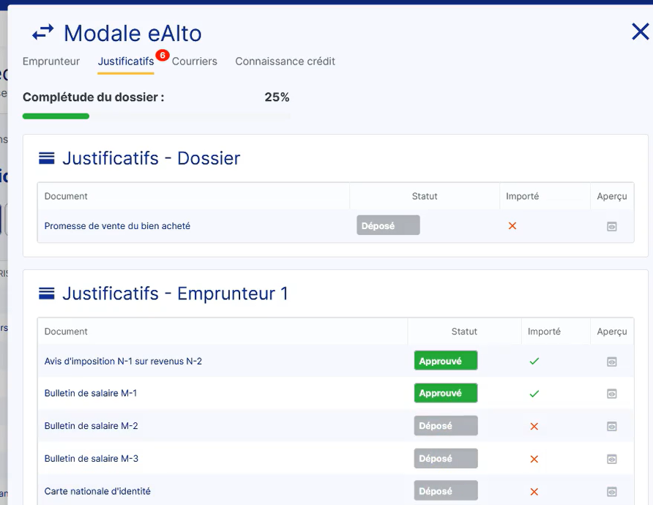

FICHE PRATIQUE
CIFACIL – Importer des documents déposés dans l’espace emprunteur
3ème étape : Je visualise les documents
Sur le bouton Espace Emprunteur, je vois un macaron rouge. Il indique que des documents ont été déposés par l’emprunteur.
Je clique sur le bouton Espace Emprunteur.
Je clique sur l’onglet Justificatifs.
Je vois les documents au statut Déposé
Je clique sur pour les visualiser
0
Date de réalisation ▪ 10.2025

Slide 3
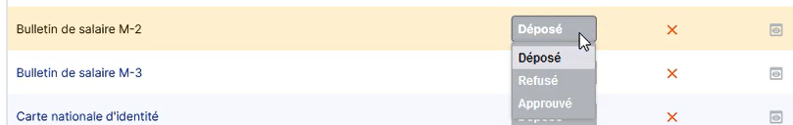






FICHE PRATIQUE
CIFACIL – Importer des documents déposés dans l’espace emprunteur
4ème étape : Je valide et j’importe les documents
Dans le menu déroulant de la pièce, je choisi Approuvé.
Je répète cette étape pour chaque pièce.
Je clique sur
Je clique ensuite sur
Je ferme la fenêtre avec la croix
Dans la liste des justificatifs, les documents apparaissent au statut
Deux actions sont nécessaires pour importer le document :
Je clique sur Valider le statut, puis sur Importer les documents.
Trucs et astuces
Je peux refuser le document et indiquer le motif du rejet. Il faudra alors seulement cliquer sur Valider le statut.
Le terme Ealto disparaît et devient Espace Emprunteur.
Les fonctionnalités de l’espace emprunteur restent inchangées.
Date de réalisation ▪ 10.2025

